Slide 1

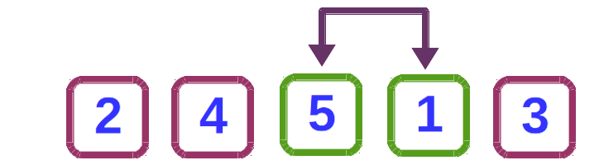
UNIVERSIDAD TECNOLÓGICA NACIONAL FACULTAD REGIONAL TUCUMÁN DEPARTAMENTO DE SISTEMAS CÁTEDRA: ALGORITMOS Y ESTRUCTURAS DE DATOS
ANÁLISIS DE ALGORITMOS Y MÉTODOS DE ORDENAMIENTO

Slide 2
Integrantes:
Facundo Esteban Nanterne Bachs
Pablo Facundo Moyano
Maximiliano Gómez Tolrá
Delgado Pellasio Sofia Azucena

Slide 3
Índice
Introducción
1
Análisis Algorítmico
2
Orden de un Algoritmo
4
Métodos de Ordenamiento
8
Intercambio o Burbuja Mejorada
8
Inserción o Método de la Baraja
10
Selección o Método Sencillo
13
Rápido o QuickSort
17
Por Mezcla o MergeSort
21
Diferencia entre los diferentes Métodos
27
Conclusión
31
Fuente
32

Slide 4
Introducción
A lo largo del curso hemos aprendiendo a conocer mas a fondo cada método distinto de ordenación, desde uno simple hasta el mas complejo.
Los algoritmo de ordenación nos permiten, como su nombre lo dice, ordenar. En este caso, nos sirve para ordenar vectores o matrices con valores asignados aleatoriamente.
A continuación nos centramos en los métodos mas conocido.
1

Slide 5
Análisis Algorítmico
Permite realizar el numero de operaciones que requiere un algoritmo para encontrar la solución de un problema, tiene como objetivo implementar propiedades y atributos sobre la eficiencia permitiendo, así alguna comparación entre solución alternativa y predecir los recursos que se usaran, su implementación nos lleva a:
Determinar tiempo de respuesta
Determinar los recursos computacionales
Una de las características básicas es la de ser correcto, que produzca un resultado finito , bien estructurado, que sea fácil de implementar y eficiente. Para realizar un análisis de un algoritmo es necesario conocer la complejidad del problema :
Conocer la dimensiones de la entrada
Determinar el numero de operación a realizar
2

Slide 6
UNIVERSIDAD TECNOLÓGICA NACIONAL FACULTAD REGIONAL TUCUMÁN DEPARTAMENTO DE SISTEMAS CÁTEDRA: ALGORITMOS Y ESTRUCTURAS DE DATOS
La complejidad de un algoritmo se representa a través de funciones matemáticas.
Algunos de sus objetivos importantes son:
Profundizar en la aplicación de técnicas para el análisis de la eficiencia en tiempo y espacio de un algoritmo
Aplicar técnicas para el análisis de eficiencia de algoritmo recursivos
Conocer acerca de la existencia de problemas intratables e inclusivas
Se trata de encontrar el algoritmo mas eficiente para realizar la tarea,
el que menos recursos consuma,
el menos tiempo de ejecución tenga,
la mejor estructura y simplicidad la hora de entender el algoritmo.
3

Slide 7
Orden de un Algoritmo
En computación y matemáticas un algoritmo de orden es un algoritmo que pone elementos de una lista o un vector en una secuencia dada por una relaciones de orden, es decir, el resultado de salida ha de ser una permutación o reordenamiento de la entrada que satisfaga la relación de orden dada. Las relaciones de orden mas usadas son el orden numérico y el orden lexicográfico. Los ordenamientos eficientes son importantes para optimizar el uso de otros algoritmos (como los de búsqueda y fusión) que requieren listas ordenadas para una ejecución rápida. También es útil para poner datos en forma canónica y para generar resultados legibles.
Los algoritmos de ordenamiento estable mantiene un relativo reorden total. Esto significa que un algoritmo es estable solo cuando hay dos registros R y S con la misma clave y con R apareciendo antes que S en la lista original,
4

Slide 8
Los algoritmos de ordenamiento se pueden clasificar en las siguientes maneras:
La mas común es clasificar según el lugar donde se realice la ordenación.
Algoritmos de ordenamiento interno: en la memoria del ordenador.
Algoritmos de ordenamiento externo: en un lugar externo como un disco duro.
Por el tiempo que tardan en realizar la ordenación, dadas entradas ya ordenadas o inversamente ordenadas.
Algoritmos de ordenación natural: tarda lo mínimo posible cuando la entrada esta ordenada.
5

Slide 9
Algoritmo de ordenación no natural: tarda lo mínimo posible cuando la entrada esta inversamente ordenada.
Por estabilidad: un orden estable mantiene el orden relativo. Los algoritmos de ordenamiento que no son estable se pueden implementar para que si lo sean. Una manera de hacer esto es modificar artificialmente la clave de ordenamiento de modo que la posición original en la lista participe del ordenamiento en caso de coincidencia.
Una de la siguiente característica que se distingue un Algoritmo es:
Complejidad computacional: clasifica los problemas que puede, o no pueden ser resueltos con una cantidad determinada de recursos. A su vez, la imposición de restricciones sobre estos recursos es lo que la distingue de la teoría de la computabilidad, la cual se preocupa por que tipo de problema pueden ser resueltos de manera algorítmica.
6

Slide 10
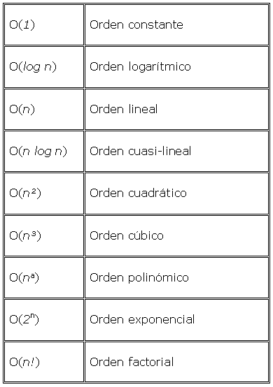
Los órdenes de complejidad más comunes, son los siguientes:
La complejidad algorítmica o ritmo de crecimiento es una métrica que te permite como programador evaluar la factibilidad de las diferentes soluciones de un problema, y poder decidir con un argumento matemático cuál es mejor mediante comparaciones.
7

Slide 11
Intercambio o Burbuja Mejorada
La Ordenación de burbuja (Bubble Sort en inglés) es un sencillo algoritmo de ordenamiento.
Funciona revisando cada elemento de la lista que va a ser ordenada con el siguiente, intercambiándolos de posición si están en el orden equivocado. Es necesario revisar varias veces toda la lista hasta que no se necesiten más intercambios, lo cual significa que la lista está ordenada.
Este algoritmo obtiene su nombre de la forma con la que suben por la lista los elementos durante los intercambios, como si fueran pequeñas "burbujas". También es conocido como el método del intercambio directo.
Dado que solo usa comparaciones para operar elementos, se lo considera un algoritmo de comparación, siendo el más sencillo de implementar.
8

Slide 12
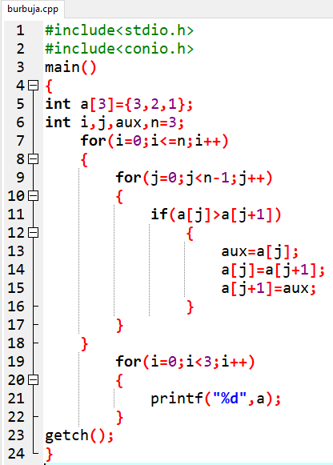
Ejemplo
9

Slide 13
Inserción o Método de la Bajara
Es una manera natural de ordenar para un ser humano y pude usarse fácilmente para ordenar un mazo de cartas numeradas en forma arbitraria.
Este requiere un determinado numero de operaciones para poder ordena una lista de “n” elementos.
Su funcionamiento consiste en el recorrido por la lista seleccionado en cada iteración un valor como clave y compararlo con el resto insertándolo en el lugar correspondiente.
Inicialmente se tiene un solo elemento, que obviamente es un conjunto ordenado.
Después, cuando hay “k” elementos ordenados de menor a mayor, se toma el elementos “k+1” y se compara para todos los elementos ya ordenados, deteniéndose cuando se encuentra un elemento menor (todos los elementos mayores han sido desplazados en la posición derecha) o cuando ya no se encuentra elementos (todos los elementos fueron desplazados y este es el mas pequeño). En este punto se inserta el elemento “k+1” debiendo desplazarse los demás elementos.
10

Slide 14
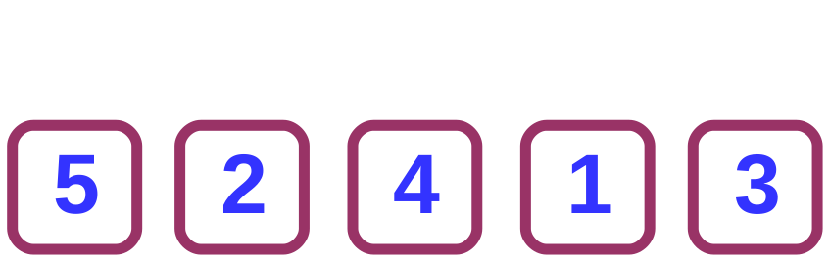
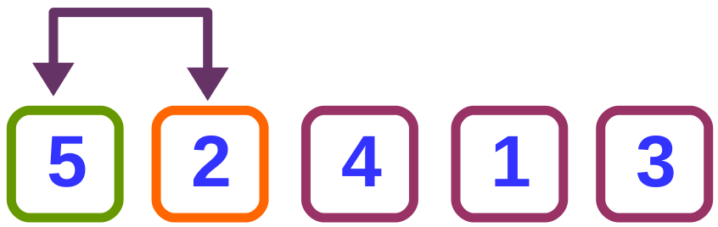
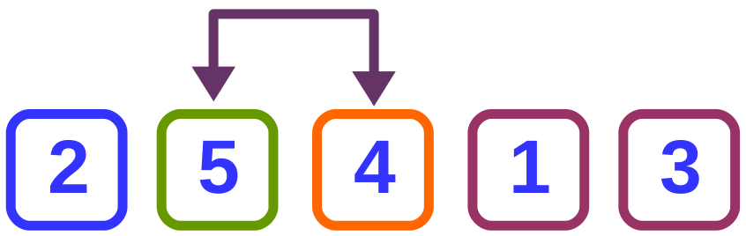
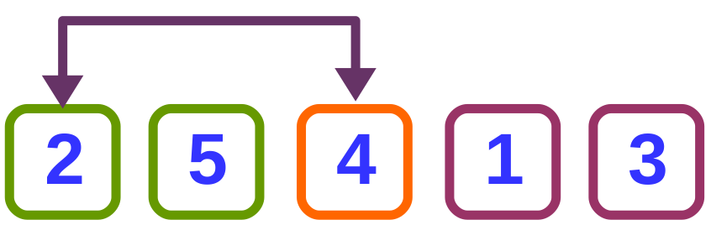
Algoritmo de ordenamiento de burbuja
Comenzamos con una lista de elementos no ordenados.
Se selecciona el segundo valor como clave se lo compara con los valores ubicados a su izquierda. Si el valor es menor entonces se inserta en el lugar correspondiente.
Se selecciona el siguiente numero como clave y se repite el proceso para todos los valores anteriores. En el siguiente caso la clave 4 se compara primero con 5 y luego con 2. Al ser menor que el primer caso comparado y mayor que el segundo se lo inserta entre ambos números.
Se selecciona la siguiente clave. Se sigue comparando con cada numero a su izquierda hasta encontrar uno que sea menor o llegar al principio de la lista.
11

Slide 15
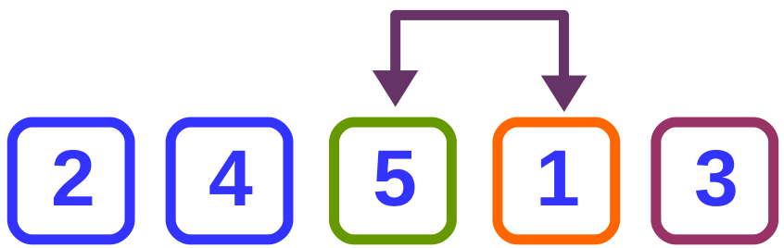
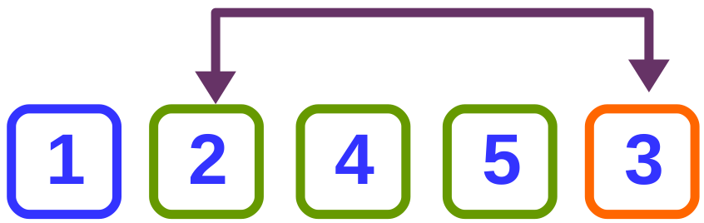
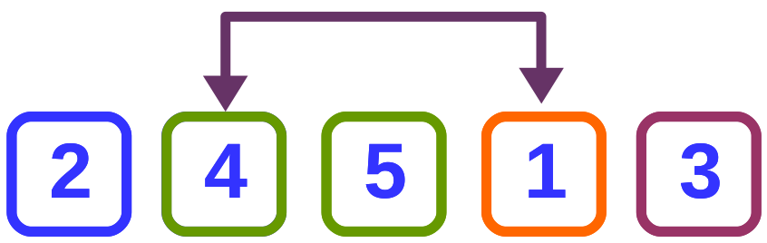
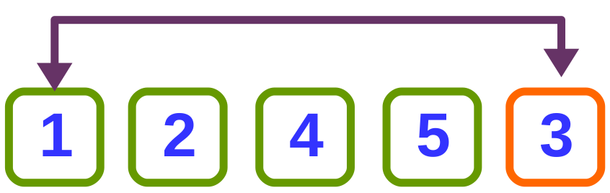
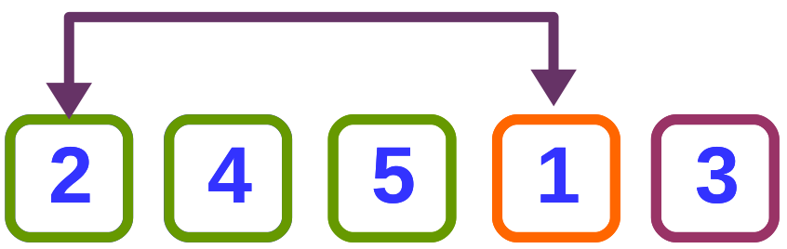
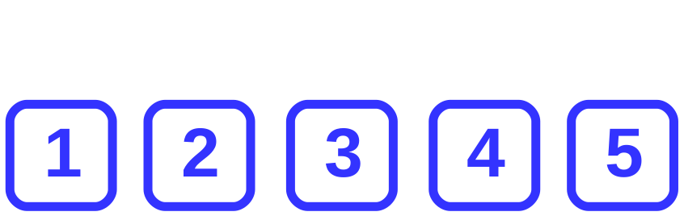
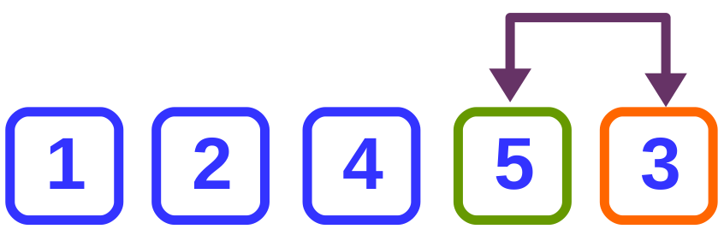
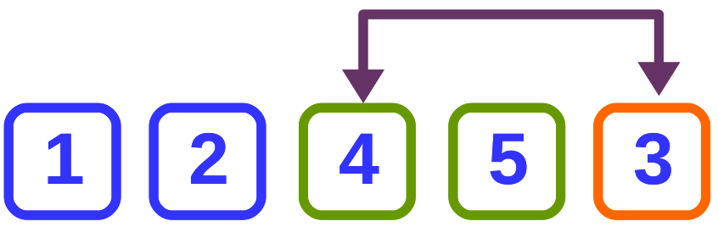
Al finalizar el algoritmo tenemos como resultado la lista ordenada.
Finalmente se selecciona la ultima clave.
12

Slide 16
Selección o Método Sencillo
UNIVERSIDAD TECNOLÓGICA NACIONAL FACULTAD REGIONAL TUCUMÁN DEPARTAMENTO DE SISTEMAS CÁTEDRA: ALGORITMOS Y ESTRUCTURAS DE DATOS
Concepto
Algoritmo que ubica el elemento de una lista o vector en una secuencia dada por una relación de orden, tomando como punto de partida el menor elemento.
Algoritmo de ordenamiento por Selección (Selection Sort en inglés): Consiste en encontrar el menor de todos los elementos del arreglo o vector e intercambiarlo con el que está en la primera posición. Luego el segundo más pequeño, y así sucesivamente hasta ordenarlo todo.
Exposición
Este algoritmo mejora ligeramente el algoritmo de la burbuja ya que, a diferencia del método de la burbuja, en este método el elemento más pequeño (o más grande) es le que se coloca en la posición final que le corresponde.
13

Slide 17
a [0]
a [1]
a [2]
a [3]
a [4]
Pasada 1: Seleccionar 21
Intercambiar 21 y a [0]
51
21
39
80
36
Pasada 1
39
Pasada 2: Seleccionar 36
Intercambiar 36 y a [1]
21
51
80
36
Pasada 2
21
80
51
Pasada 3: Seleccionar 39
Intercambiar 39 y a [2]
36
39
Pasada 3
21
36
39
80
51
Pasada 4: Seleccionar 51
Intercambiar 51 y a [3]
Pasada 4
14

Slide 18
En el caso de tener que ordenar un vector de enteros, esta mejora no es muy sustancial, pero cuando hay que ordenar un vector de estructuras más complejas, la operación de intercambiar los elementos sería más costosa en este caso. Su funcionamiento se puede definir de forma general como:
Buscar el mínimo elemento entre una posición i y el final de la lista
Para i=1 hasta n-1
mínimo = i;
para j=i+1 hasta n
si lista [ j ] < lista [ mínimo ] entonces
mínimo = j
fin si
fin para
intercambiar (lista [ i], lista [ mínimo])
fin para
Intercambiar el mínimo con la posición i.
Así, se puede escribir el siguiente pseudocódigo para ordenar una lista de n elementos indexados desde el 1:
15

Slide 19
Ventajas
Desvenjas
Fácil implementación
Lento
Realiza pocos intercambios
Realiza numerosas comparaciones
Con estos conceptos claves, sabemos que el método por Selección es utilizado en buscar cada paso del vector de elementos que es el menor de todos ellos y colocarlo en la posición que le corresponde.
16

Slide 20
Rápido o QuickSort
Este algoritmo selecciona un pivote, y después establece dos apuntadores en los extremos del arreglo. Va acercando entre sí los índices (es decir, disminuye el de la derecha y aumenta el de la izquierda) hasta que encuentra un elemento que se puede intercambiar.
Un elemento intercambiable es aquel que es más pequeño que el pivote pero está a su derecha, o que es más grande que el pivote pero está a su izquierda. En otras palabras, un elemento que no está ordenado.
Si encuentra el elemento intercambiable, lo intercambia y sigue acercando los punteros hasta que los mismos se cruzan o izquierda es mayor o igual que derecha.
En caso de que los índices se crucen, se devuelve el índice de la derecha y ese se toma para dividir el arreglo y ahora aplicar lo mismo a las dos mitades, aplicando la recursión o recursividad hasta que finalmente todo el arreglo se ordenará.
17

Slide 21
Es decir, en tras palabras el algoritmo utiliza la técnica que divide y vencerás. Por cierto, la recursividad se cumple mientras izquierda sea menor que derecha.
Para implementar este algoritmo vamos a usar el esquema de patricio Hoare, el pivote siempre será el mismo (el primer elemento de la lista) y colocamos los punteros en los extremos del arreglo.
Con “puntero” me refiero a índice del arreglo
18

Slide 22
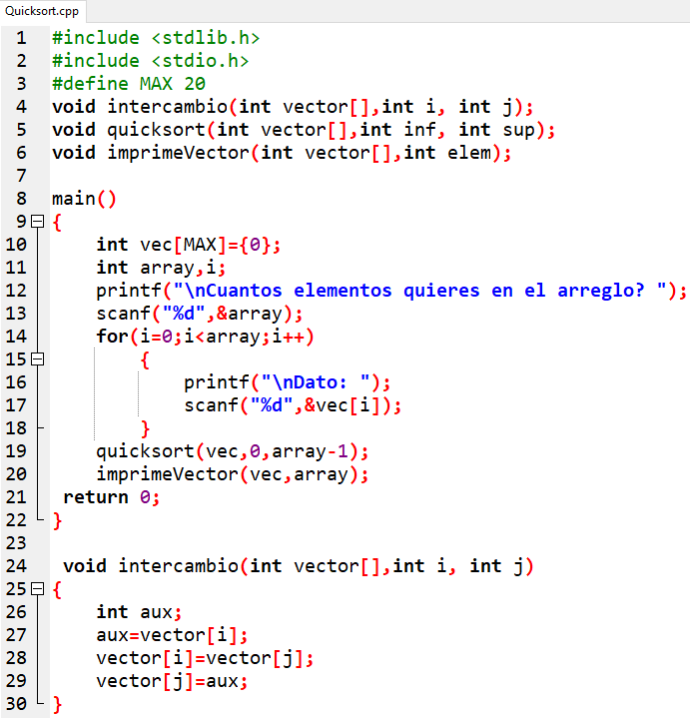
20

Slide 23
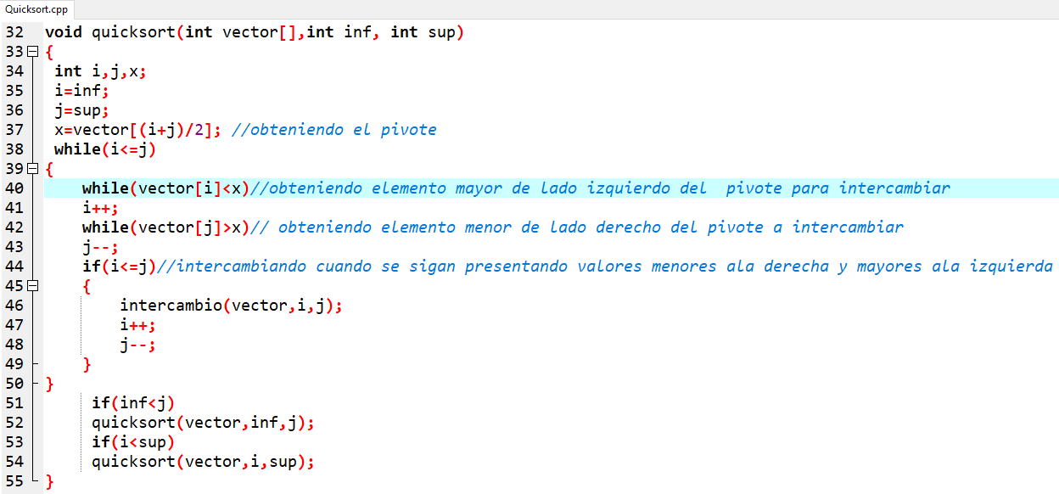

Slide 24
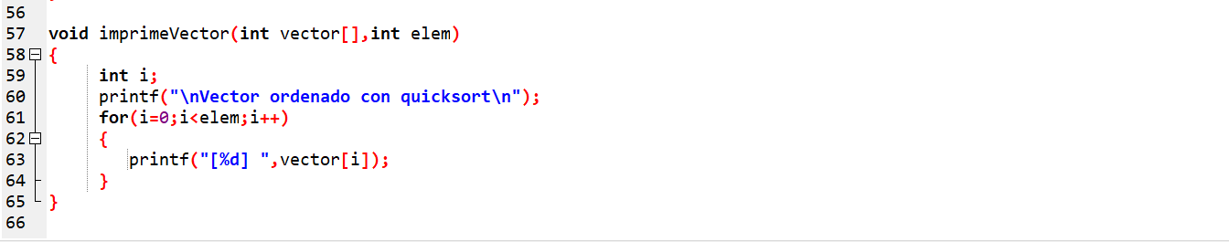
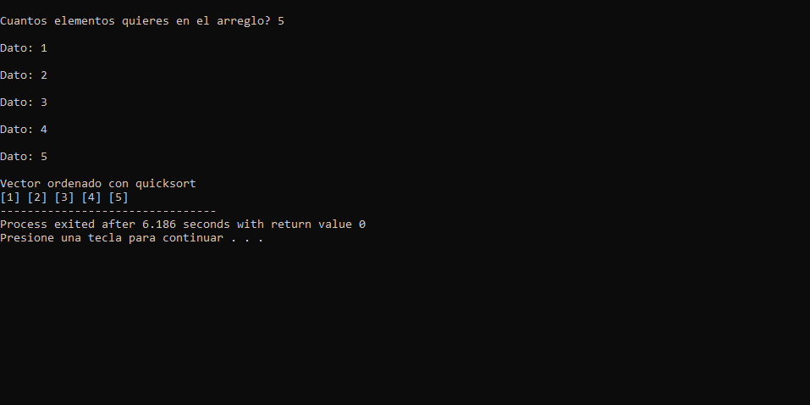

Slide 25
Por Mezcla o MergeSort
El algoritmo de ordenamiento por mezcla (merge sort en inglés) es un algoritmo de ordenamiento externo estable basado en la técnica divide y vencerás. Es de complejidad O(n log n).
Fue desarrollado en 1945 por John Von Neumann.1​
Conceptualmente, el ordenamiento por mezcla funciona de la siguiente manera:
Si la longitud de la lista es 0 ó 1, entonces ya está ordenada. En otro caso:
Dividir la lista desordenada en dos sublistas de aproximadamente la mitad del tamaño.
Ordenar cada sublista recursivamente aplicando el ordenamiento por mezcla.
Mezclar las dos sublistas en una sola lista ordenada.
El ordenamiento por mezcla incorpora dos ideas principales para mejorar su tiempo de ejecución:
21

Slide 26
Principios :
Una lista pequeña necesitará menos pasos para ordenarse que una lista grande.
Se necesitan menos pasos para construir una lista ordenada a partir de dos listas también ordenadas, que a partir de dos listas desordenadas. Por ejemplo, sólo será necesario entrelazar cada lista una vez que están ordenadas.
A continuación se describe el algoritmo en pseudocódigo (se advierte de que no se incluyen casos especiales para vectores vacíos, etc.; una implementación en un lenguaje de programación real debería tener en cuenta estos detalles):
22

Slide 27
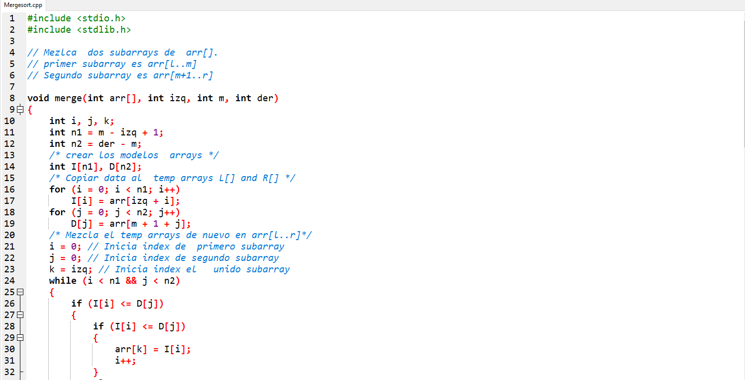

Slide 28
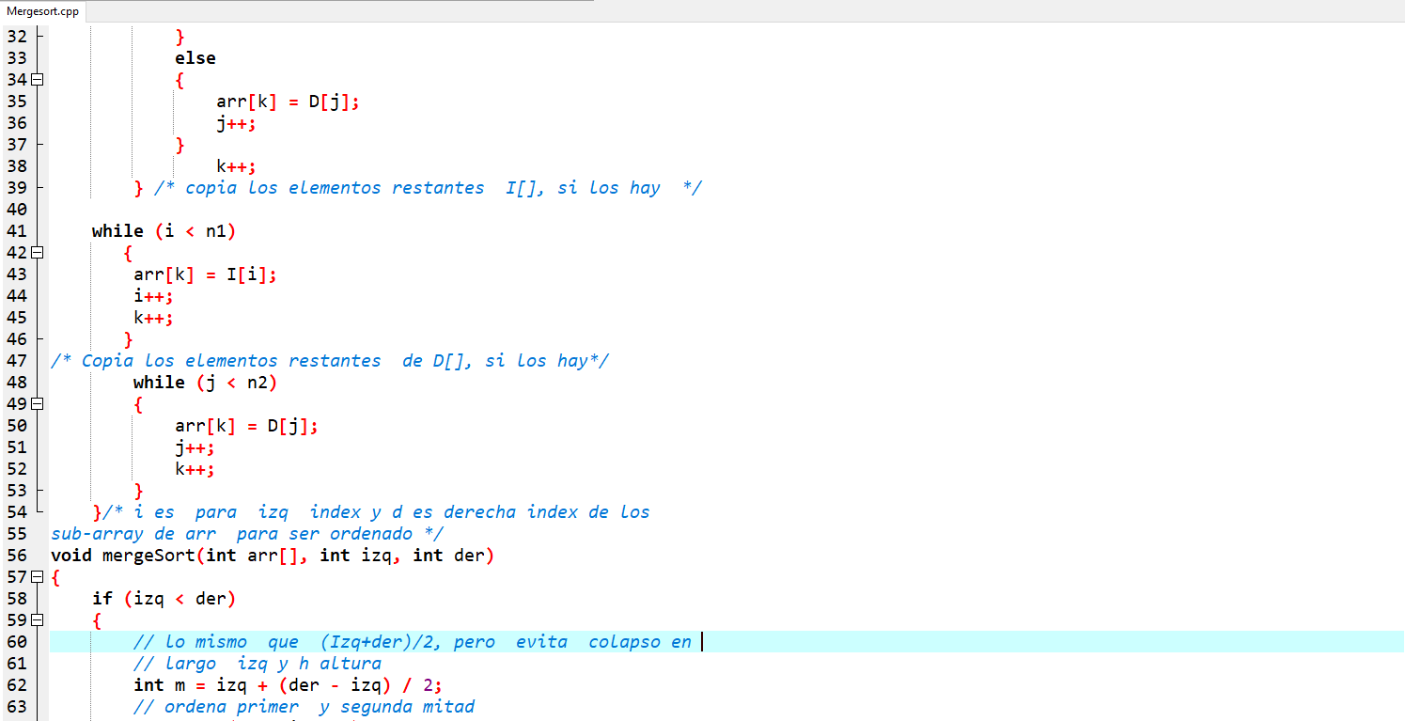

Slide 29
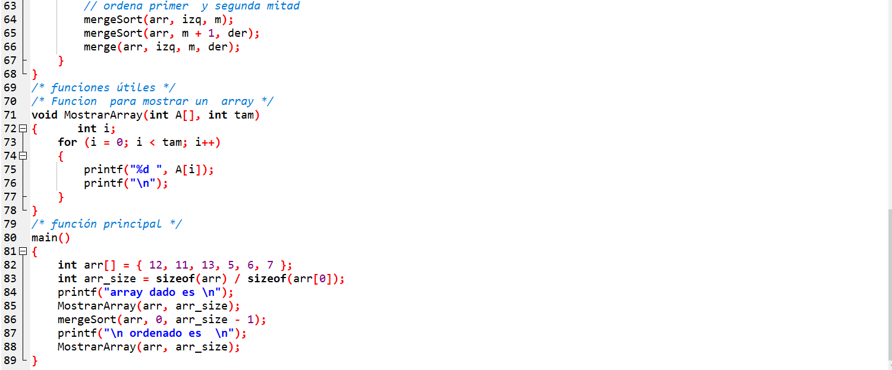

Slide 30
Diferencia entre los diferentes métodos
Algoritmo de ordenamiento
Quicksort
Burbuja
Inserción
Selección
Descripción
Utiliza un pivote y ordena los elementos según el.
Se recorre el arreglo intercambiando los elementos adyacentes que estén desordenados. Se recorre el arreglo tantas veces que ya no haya cambios que realizar.
Toma uno por uno los elementos y avanza hacia su posición con respecto a los anteriores hasta recorrer todo el arreglo.
Consiste en encontrar el menor de todos los elementos del arreglo e intercambiar con el que esta en la primera posición. Luego el segundo mas pequeño, y así sucesivamente hasta ordenar todo el arreglo.
27

Slide 31
Algoritmo de ordenamiento
Quicksort
Burbuja
Inserción
Selección
Características principales.
División por pivote
Prácticamente lo que hace es tomar el elemento mayor y lo va recorriendo de posición en posición hasta ponerlo en su lugar.
Se puede llegar a desamorar.
Selecciona el menor elemento de la secuencia no ordenada y lo intercambia.
28

Slide 32
Algoritmo de ordenamiento
Quicksort
Burbuja
Inserción
Selección
Ventajas.
No requiere memoria adicional.
Fácil implementación.
Fácil implementación.
Fácil implementación
Rápida ejecución.
No requiere memoria adicional.
Requerimientos mínimo de memoria.
No requiere memoria adicional.
29

Slide 33
Algoritmo de ordenamiento
Quicksort
Burbuja
Inserción
Selección
Desventajas.
Trabaja con recursividad.
Realiza numerosas comparaciones.
Lento.
Lento.
Implementación aplicada.
Lento.
Realiza numerosas comparaciones.
Realiza numerosas comparaciones.
30

Slide 34
Conclusión
Los métodos de ordenación son técnicas para el aprendizaje de lenguaje y funcionamiento de arreglos de ordenación.
Cada uno tiene sus programas, algunos calculan los procedimientos, otros capturan o arreglan un método. Sabemos que se debe de realizar un análisis algorítmico para estar seguro de lo que deseamos buscar. Pero para realizarlo es necesario tener conocimiento sabios de los lenguajes de programación.
31

Slide 35
Fuentes
UNIVERSIDAD TECNOLÓGICA NACIONAL FACULTAD REGIONAL TUCUMÁN DEPARTAMENTO DE SISTEMAS CÁTEDRA: ALGORITMOS Y ESTRUCTURAS DE DATOS
Análisis Algorítmico
https://www.studocu.com/es-ar/document/universidad-tecnologica-nacional/programacion-i/apuntes-de-clase/metodos-de-ordenamiento-de-vectores/6954120/view
Orden de un Algoritmo
https://es.wikipedia.org/wiki/Algoritmo_de_ordenamiento#:~:text=En%20computaci%C3%B3n%20y%20matem%C3%A1ticas%20un,la%20relaci%C3%B3n%20de%20orden%20dada.
Intercambio o Burbuja Mejorada
http://iutprogramacion.blogspot.com/2013/02/metodos-de-ordenamiento.html
Inserción o Método de la Bajara
https://juncotic.com/ordenamiento-por-insercion-algoritmos-de-ordenamiento/
32

Slide 36
UNIVERSIDAD TECNOLÓGICA NACIONAL FACULTAD REGIONAL TUCUMÁN DEPARTAMENTO DE SISTEMAS CÁTEDRA: ALGORITMOS Y ESTRUCTURAS DE DATOS
Selección o Método Sencillo
http://c.conclase.net/orden/?cap=seleccion#inicio
https://www.ecured.cu/Algoritmo_de_ordenamiento_por_selecci%C3%B3n
Rápido o QuickSort
https://sites.google.com/a/uabc.edu.mx/quicksort2014-2/home/codigo
https://parzibyte.me/blog/2019/10/08/quicksort-c-algoritmo/
Por Mezcla o MergeSort
https://es.m.wikipedia.org/wiki/Ordenamiento_por_mezcla
https://www.interviewbit.com/tutorial/merge-sort-algorithm/
https://www.tutorialspoint.com/data_structures_algorithms/merge_sort_algorithm.htm
https://uniwebsidad.com/libros/algoritmos-python/capitulo-20/ordenamiento-por-mezcla-o-merge-sort
33

Slide 37
Muchas gracias

